Slide 1
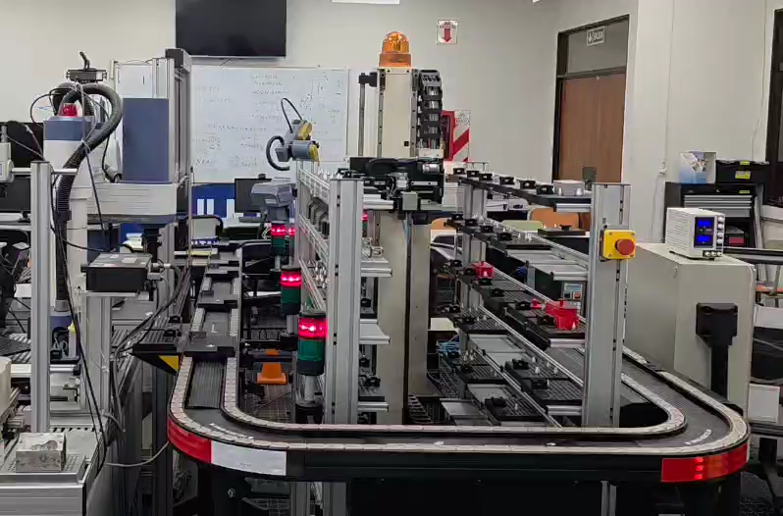
Proyecto Final – Ingeniería Mecánica (Orientación Mecatrónica)
Año 2025
Alumno: Nicolas Franco

Slide 2
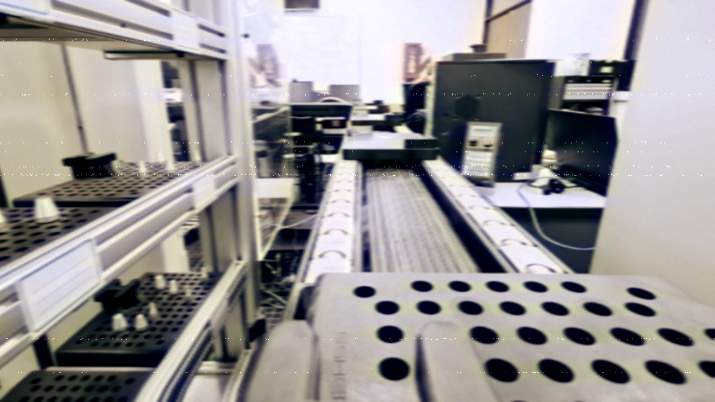
Modernización Integral del Control del Laboratorio CIM: Reemplazo de PLC Industrial por Arduino Mega 2560
Transformación tecnológica en el control del laboratorio
Notes:
El contenido generado por IA puede ser incorrecto. --- En esta presentación, abordaremos la modernización integral del sistema de control del laboratorio CIM, donde se reemplazará el PLC industrial OMRON SYSMAC CQM1 por un sistema basado en Arduino Mega 2560. Analizaremos los desafíos, la planificación, la implementación del hardware y el desarrollo del software.

Slide 3
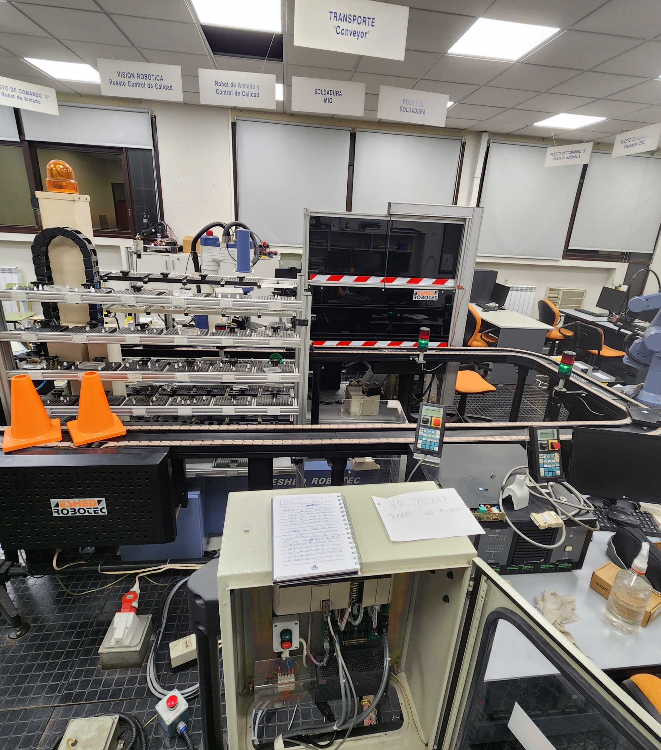
Puntos Clave de la Presentación
Introducción y desafíos iniciales
Fase de planificación y análisis técnico
Implementación detallada del hardware
Desarrollo y gestión del software
Resultados y conclusiones
Notes:
La presentación cubrirá cinco áreas principales: comenzaremos con una introducción a los desafíos iniciales que presenta el sistema actual. Luego, discutiremos la fase de planificación y análisis técnico, seguida de la implementación del hardware. A continuación, nos enfocaremos en el desarrollo y gestión del software, y finalmente, presentaremos los resultados y conclusiones de este proyecto.

Slide 4
Introducción y desafíos iniciales
Notes:
Esta sección introduce el contexto de modernización del laboratorio CIM. Es esencial entender la situación actual del sistema para evaluar la necesidad de una actualización. Abordaremos el estado del PLC OMRON SYSMAC CQM1 y los problemas que surgen de su obsolescencia.

Slide 5
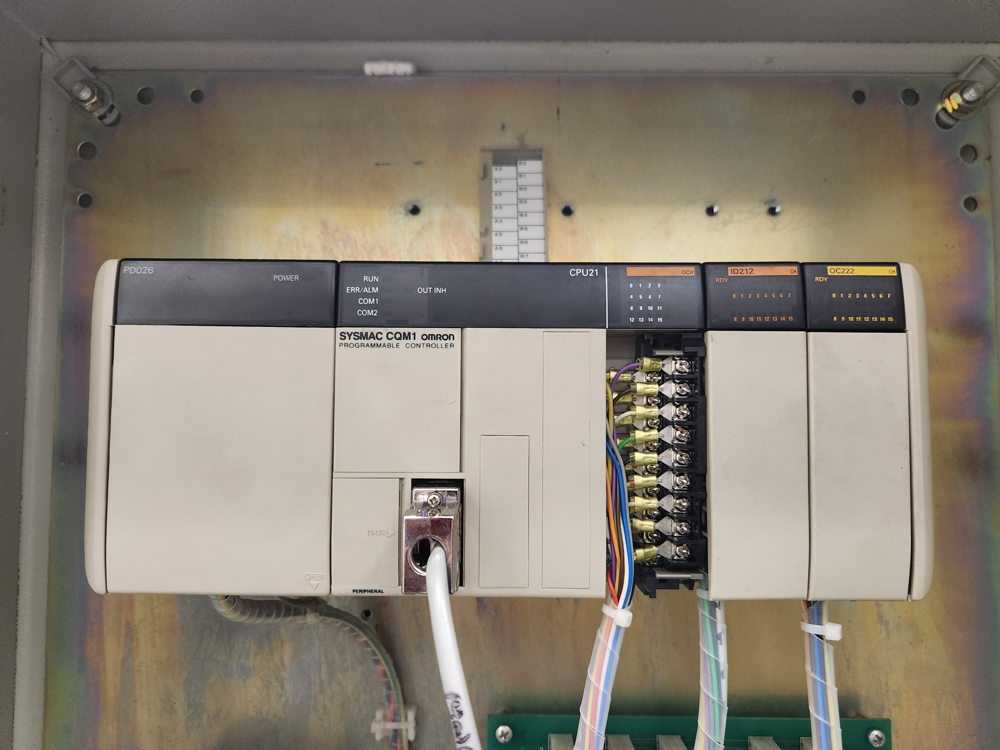
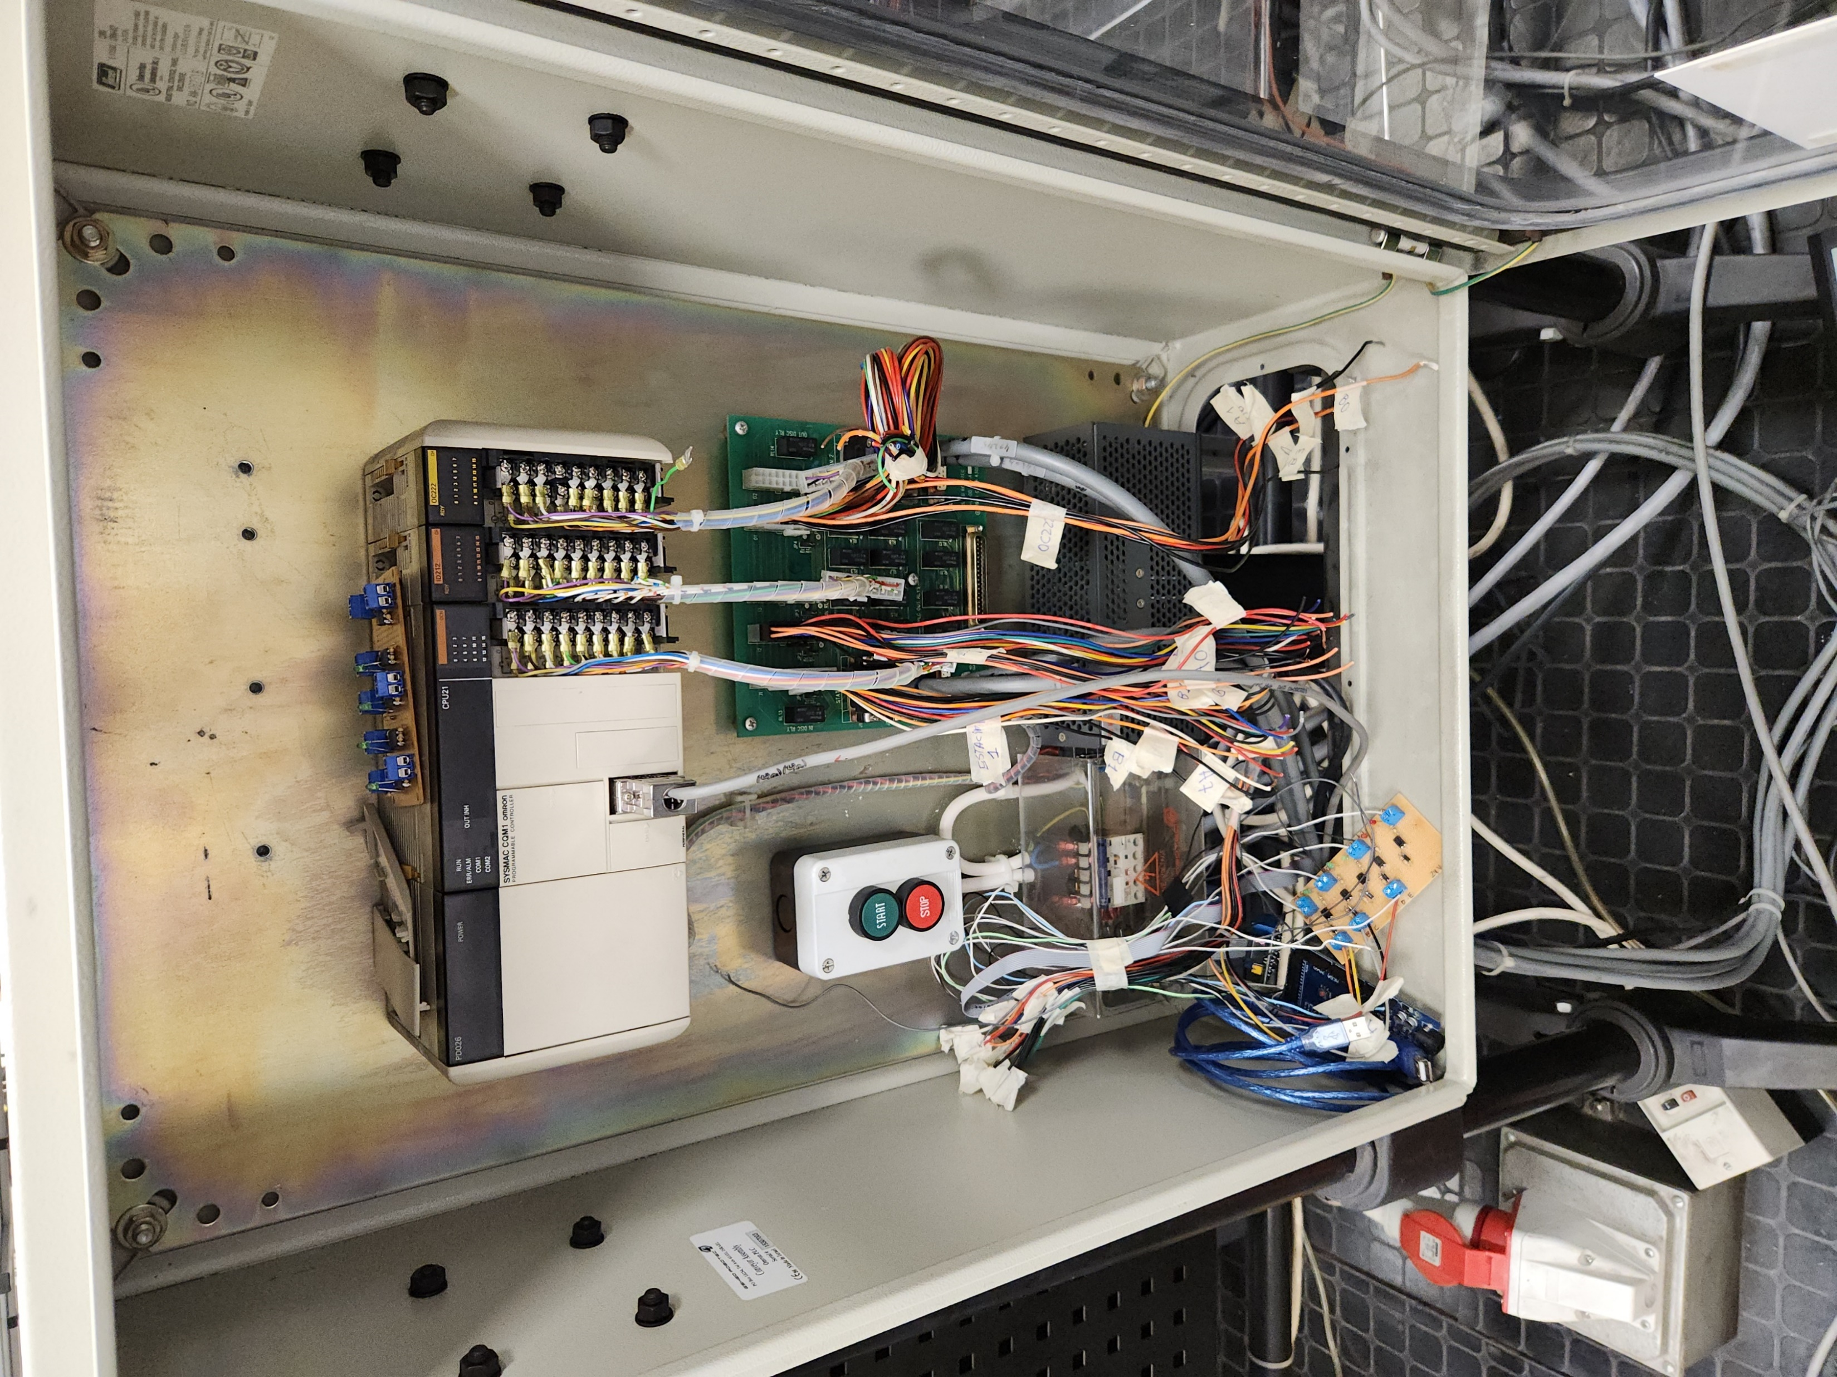
Estado del PLC OMRON SYSMAC
Producto Descontinuado.
Falta de Repuestos.
Soporte Técnico Nulo.
Software Antiguo: Syswin o versiones antiguas de CX-Programmer)
Baja Capacidad de Memoria.
Velocidad de Procesamiento Lenta.
Comunicaciones Arcaicas: Sin soporte para EtherNet/IP o PROFINET.
Notes:
El PLC OMRON SYSMAC CQM1 ha sido un pilar en el control automatizado del laboratorio. Sin embargo, su tecnología es ahora obsoleta, lo que limita la capacidad para integrar nuevas funciones y adaptarse a los cambios en la industria.

Slide 6
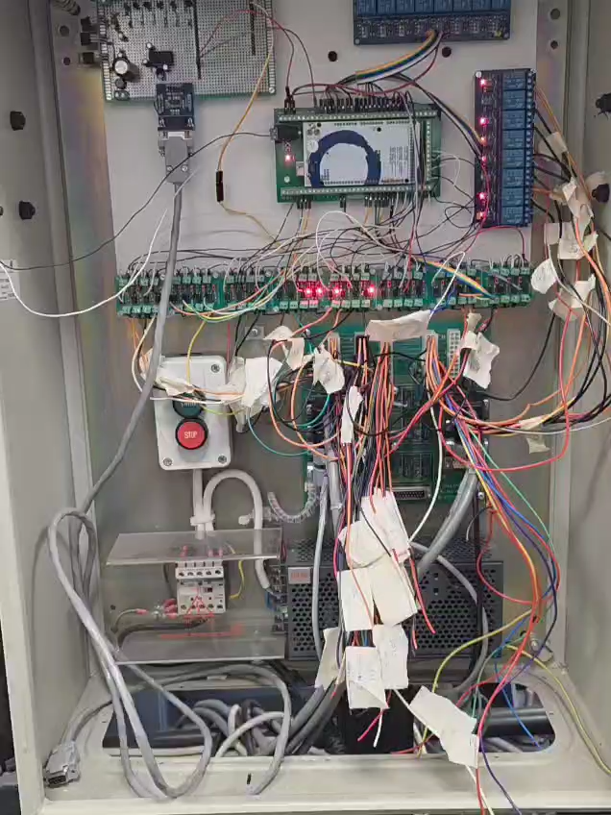
Objetivo de la modernización con Arduino Mega 2560
Reemplazo de PLC Obsoleto
La modernización del sistema mediante Arduino Mega 2560 reemplazará el PLC antiguo, haciéndolo más eficiente y rentable.
Mejora de Eficiencia Operativa
La implementación del Arduino Mega 2560 permitirá optimizar procesos y mejorar la eficiencia operativa en el laboratorio.
Flexibilidad y Adaptabilidad
El uso de Arduino permitirá adaptar fácilmente el sistema a futuras necesidades y cambios en el laboratorio.
Notes:
El objetivo es reemplazar el PLC obsoleto por un sistema basado en Arduino Mega 2560. Este cambio no solo mejorará la eficiencia operativa, sino que también permitirá una mayor flexibilidad y adaptabilidad a futuras necesidades del laboratorio.

Slide 7
Fase de planificación y análisis técnico
Notes:
La planificación es crucial para el éxito de cualquier proyecto de modernización. En esta sección, describiremos el proceso de ingeniería inversa y cómo se reutilizarán componentes existentes para optimizar recursos.

Slide 8
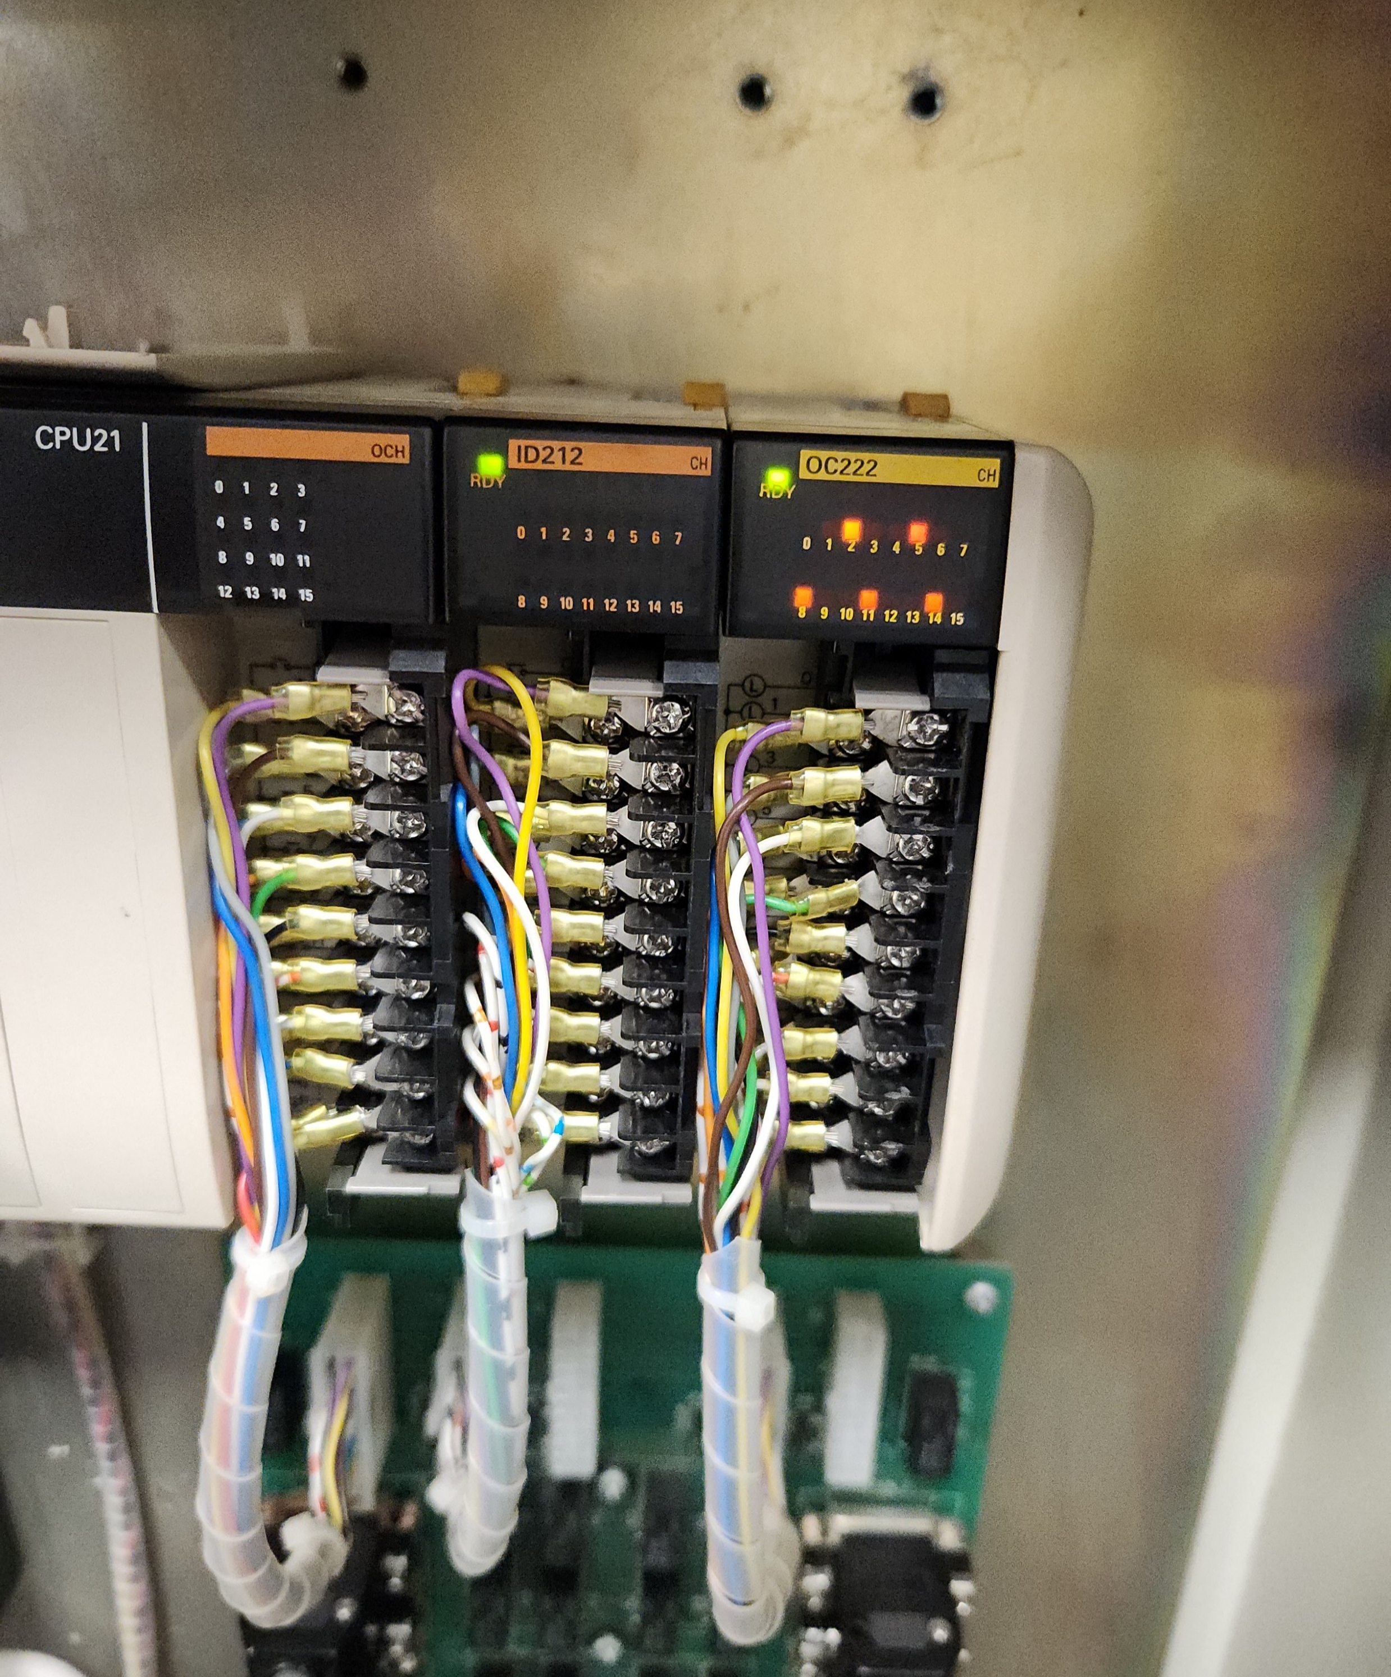
Ingeniería inversa del tablero existente
Comprensión del Sistema Actual
La ingeniería inversa nos ayuda a descomponer el sistema actual para entender su funcionamiento interno y sus interacciones.
Replicación con Arduino
Al comprender el sistema actual, podemos replicar su funcionalidad utilizando componentes de Arduino y mejorar el diseño.
Transición Suave
Un análisis detallado permite una transición suave entre el sistema existente y la nueva solución basada en Arduino.
Notes:
La ingeniería inversa del tablero existente nos permite comprender cómo funciona el sistema actual y cómo podemos replicar su funcionalidad utilizando Arduino. Este análisis es esencial para una transición suave.

Slide 9
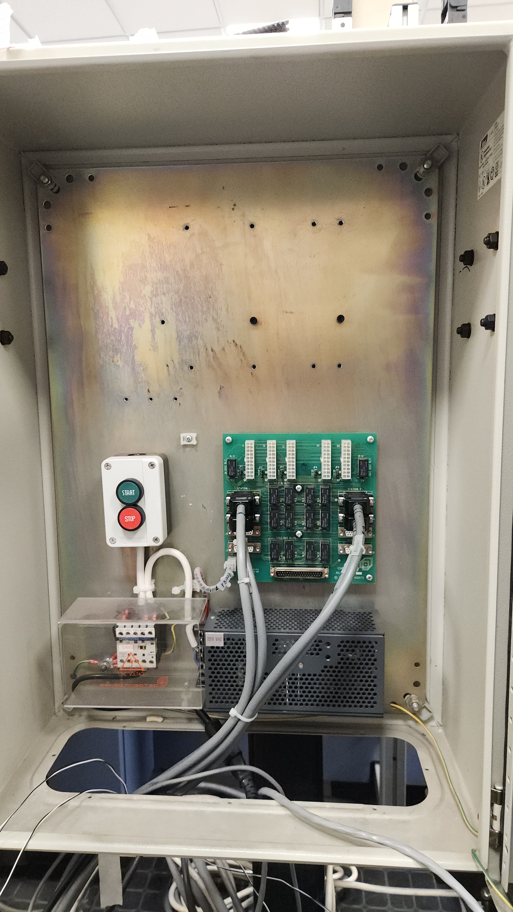
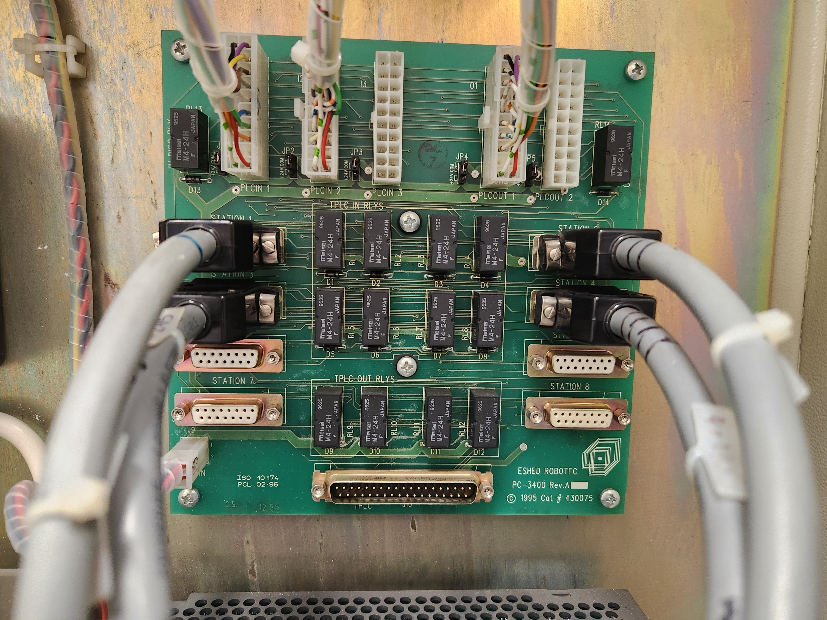
Reutilización inteligente de componentes clave
Notes:
Identificamos componentes clave que pueden ser reutilizados, lo que ayuda a minimizar costos y reducir residuos. Esta estrategia es fundamental para una modernización sostenible y eficiente.

Slide 10
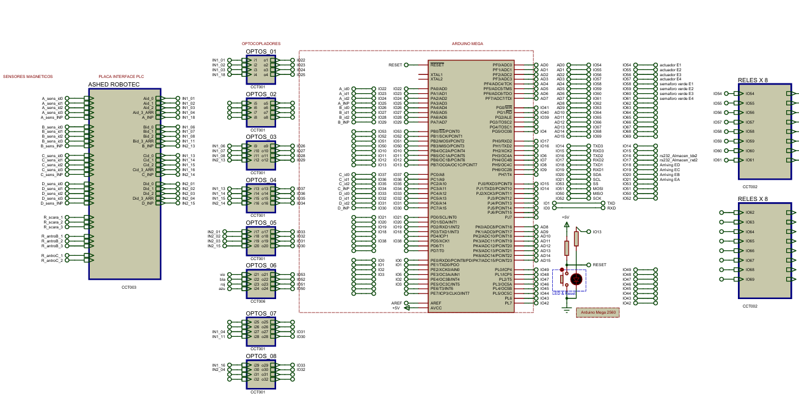
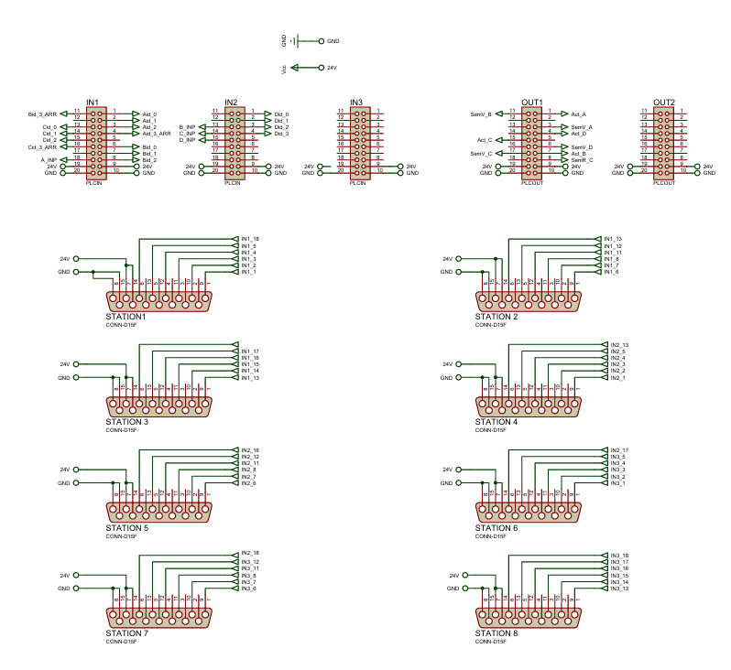
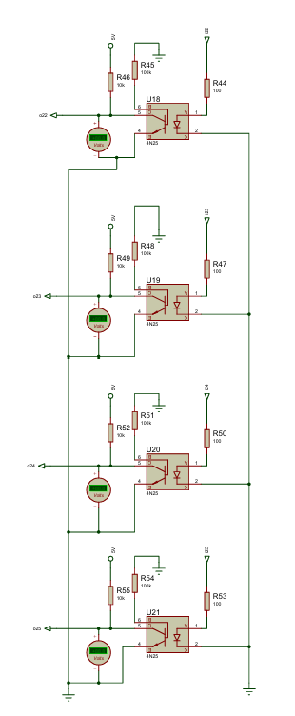
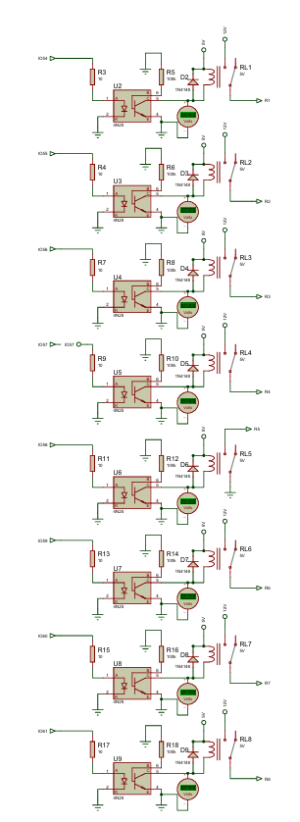
Creación de nuevos planos electrónicos
Diseño de Circuitos Electrónicos en Proteus
Documentar planos y facilitar la planificación del proyecto.
Visualización y Análisis
Ayuda a detectar problemas en las conexiones.
Implementación Física
Componentes alineados para la implementación física exitosa.
Notes:
Utilizamos Proteus para diseñar nuevos planos electrónicos, lo que facilita la visualización y el análisis del circuito antes de su implementación física. Esto asegura que todas las conexiones y componentes estén correctamente alineados.

Slide 12
Implementación detallada del hardware
Notes:
La implementación del hardware es donde se lleva a cabo la construcción física del sistema. En esta sección, discutiremos cómo se pueden reparar y reutilizar componentes originales para un mejor rendimiento.

Slide 13
Reutilización y reparación de componentes originales
Reducción de Costos
Reutilizar y reparar componentes existentes permite una significativa reducción de costos en proyectos de modernización.
Aceleración de la Modernización
La utilización de componentes originales acelera el proceso de modernización, facilitando la implementación de nuevas tecnologías.
Calidad de Componentes Originales
Aprovechar la calidad de los componentes originales garantiza durabilidad y eficiencia en el rendimiento.
Notes:
La reutilización y reparación de componentes existentes no solo reduce costos, sino que también acelera el proceso de modernización, aprovechando la calidad de los componentes originales.

Slide 14
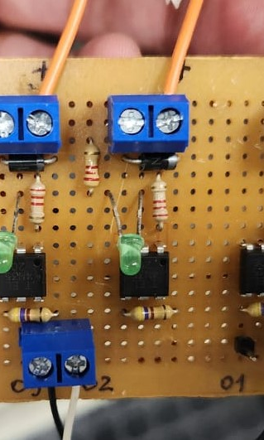
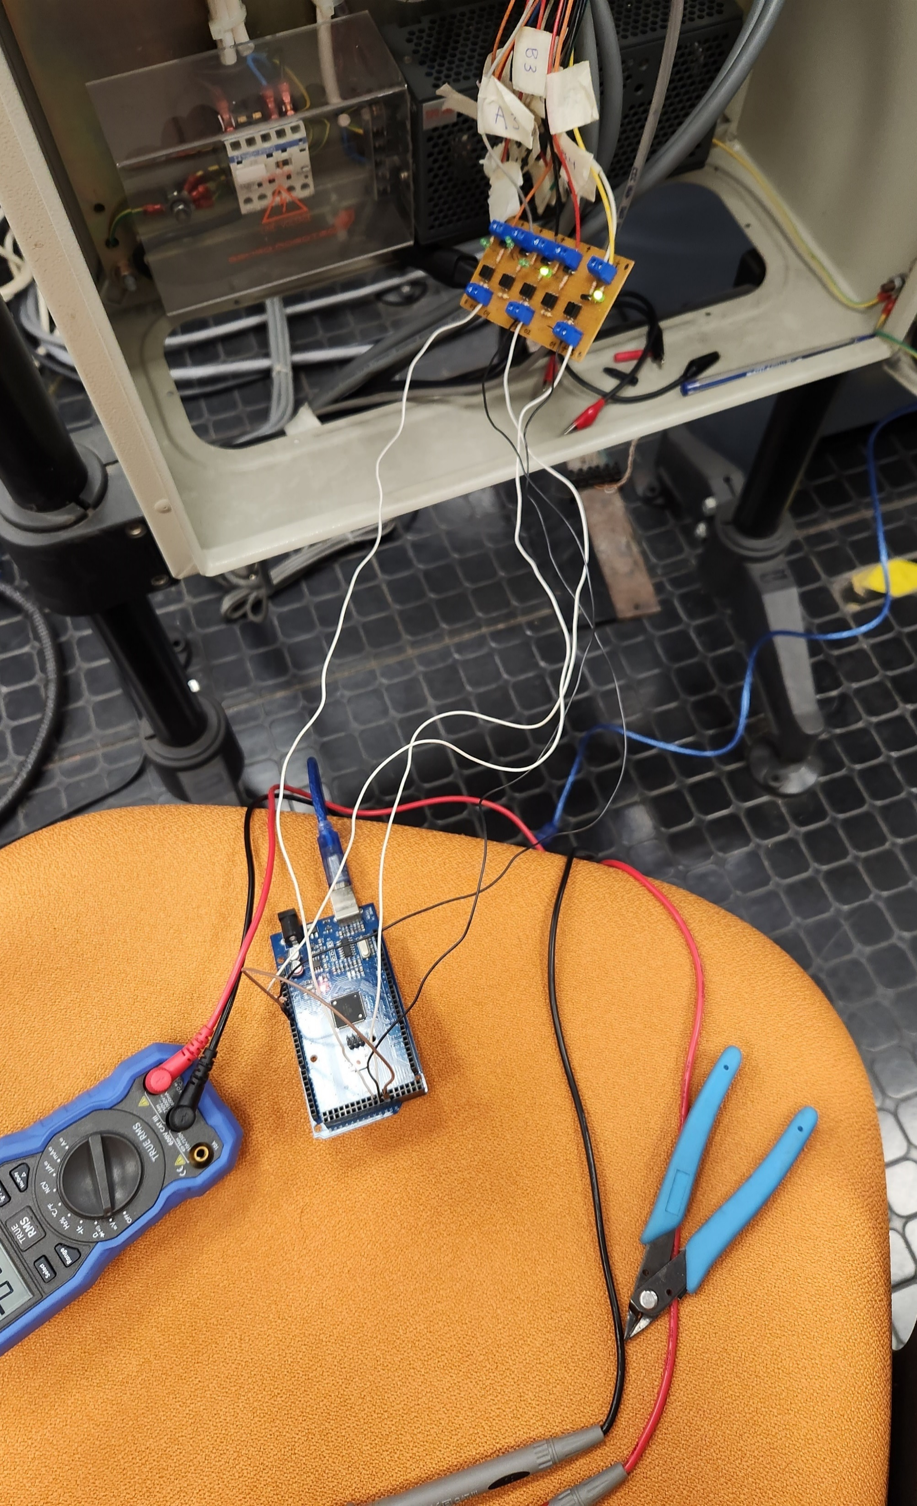
Protección de entradas con circuitos optoacoplados
Aislamiento en Circuitos
Mejora de Seguridad
Fiabilidad del Sistema
Notes:
Los circuitos optoacoplados se implementan para proteger las entradas del sistema, garantizando que las señales se transmitan de manera segura sin riesgos de interferencia o daño a los componentes.

Slide 15
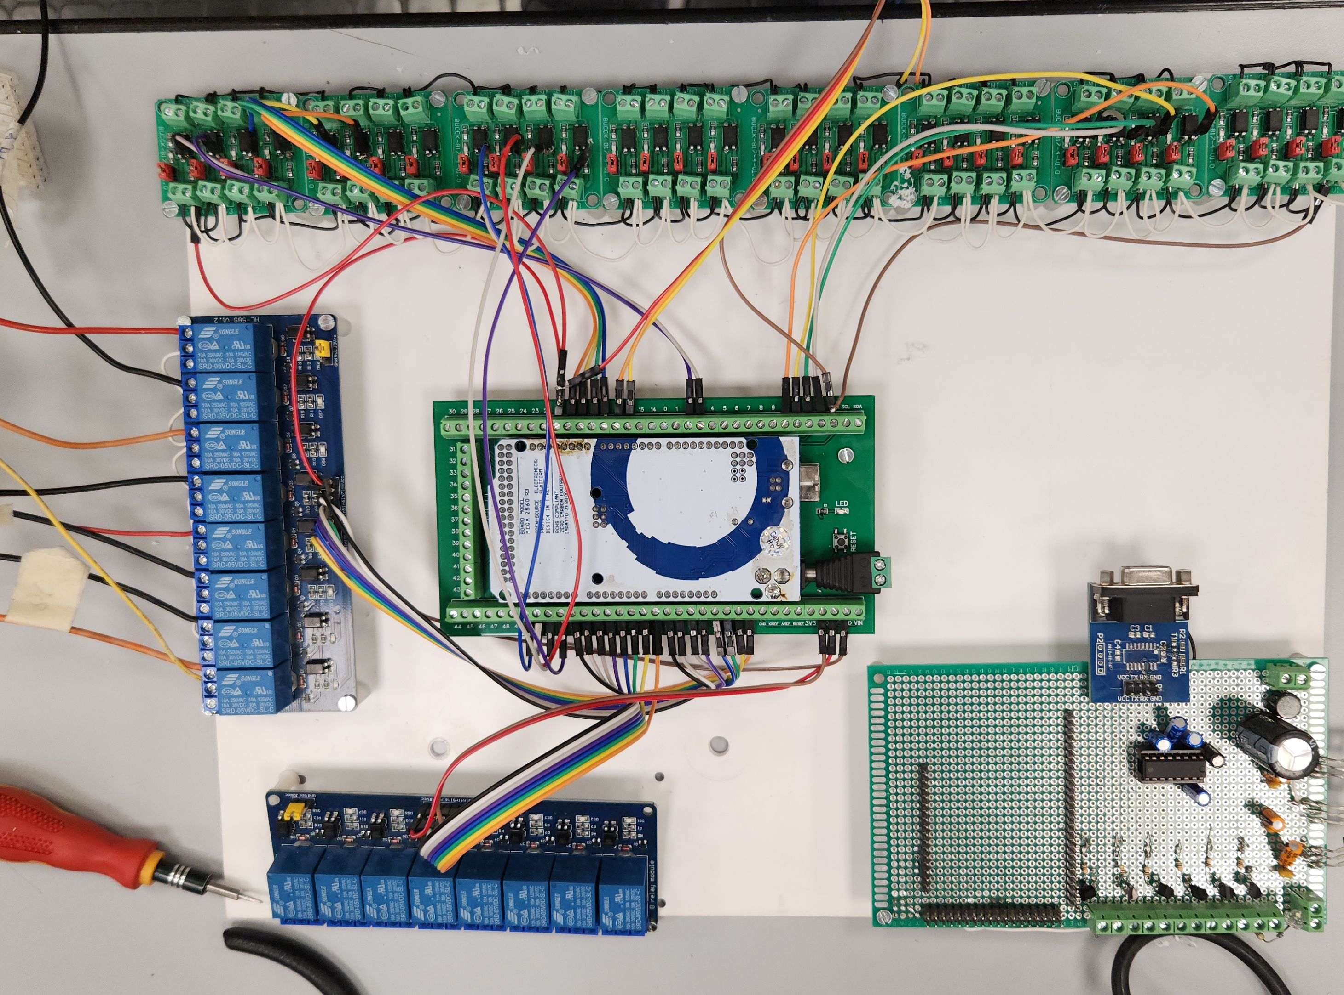
Montaje de placas con relés para control de actuadores
Control de Múltiples Dispositivos
Actuadores electroneumáticos
Semáforos verdes y rojos
Señales para Robots
Integración con Arduino
Notes:
El montaje de placas con relés es esencial para controlar los actuadores del laboratorio. Estos relés permiten que el Arduino gestione diferentes dispositivos de manera eficiente y segura.

Slide 16
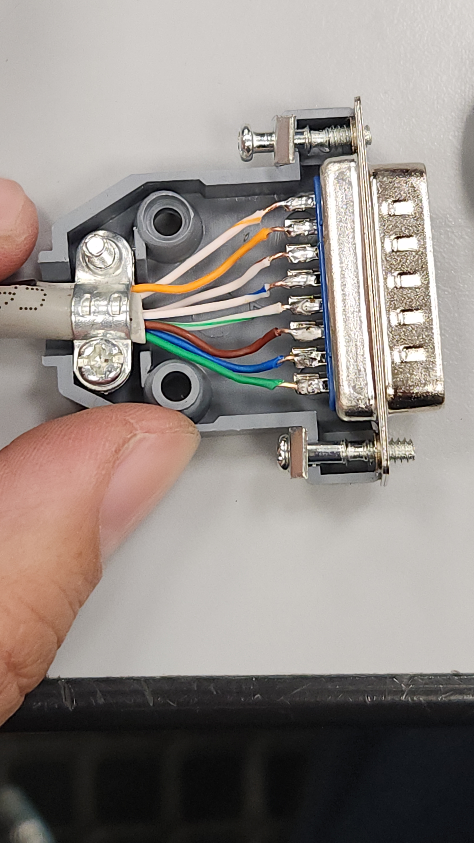
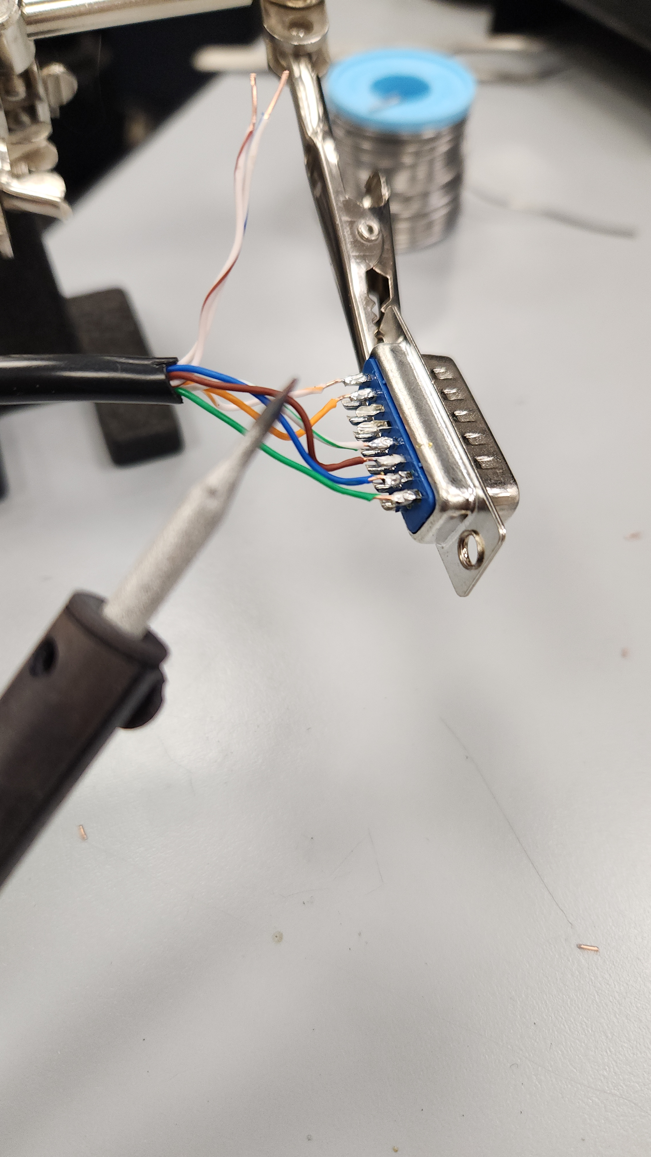
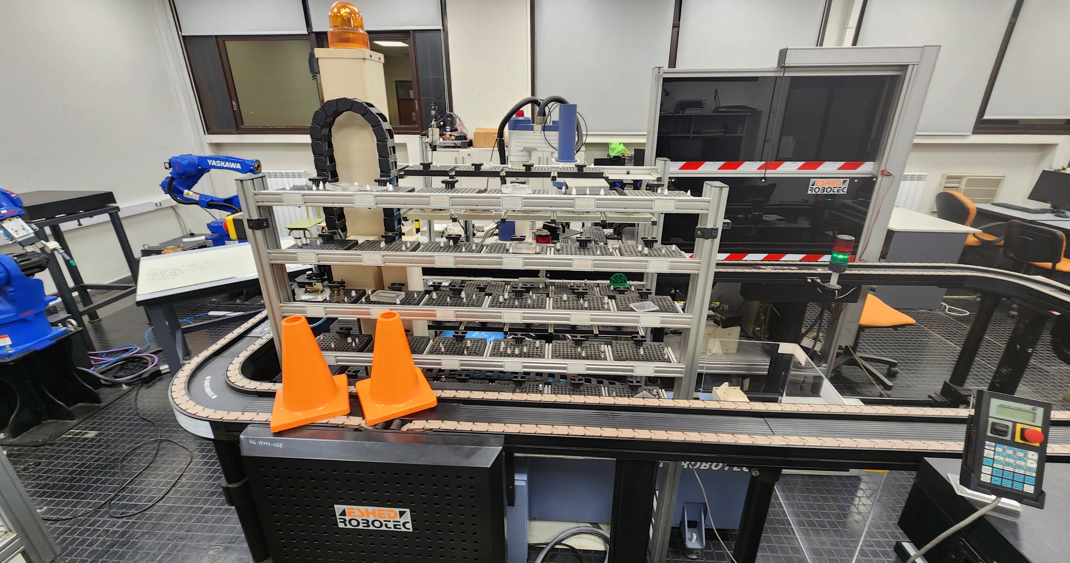
Nuevo cableado estructurado para robots
Armado de cableado con fichas DB15 x 4 unidades.
Ruteo de cableado utilizando las bandejas de la cinta transportadora
Notes:
El nuevo cableado estructurado se planifica cuidadosamente para asegurar conexiones limpias y ordenadas entre los robots y el sistema de control. Esta reconfiguración es esencial para mantener la organización y la funcionalidad en el laboratorio.

Slide 17
Desarrollo y gestión del software
Notes:
Esta sección se centra en el desarrollo del software que operará en el nuevo sistema. Se abordarán los desafíos de programación y cómo se implementarán las comunicaciones necesarias para el control.

Slide 18
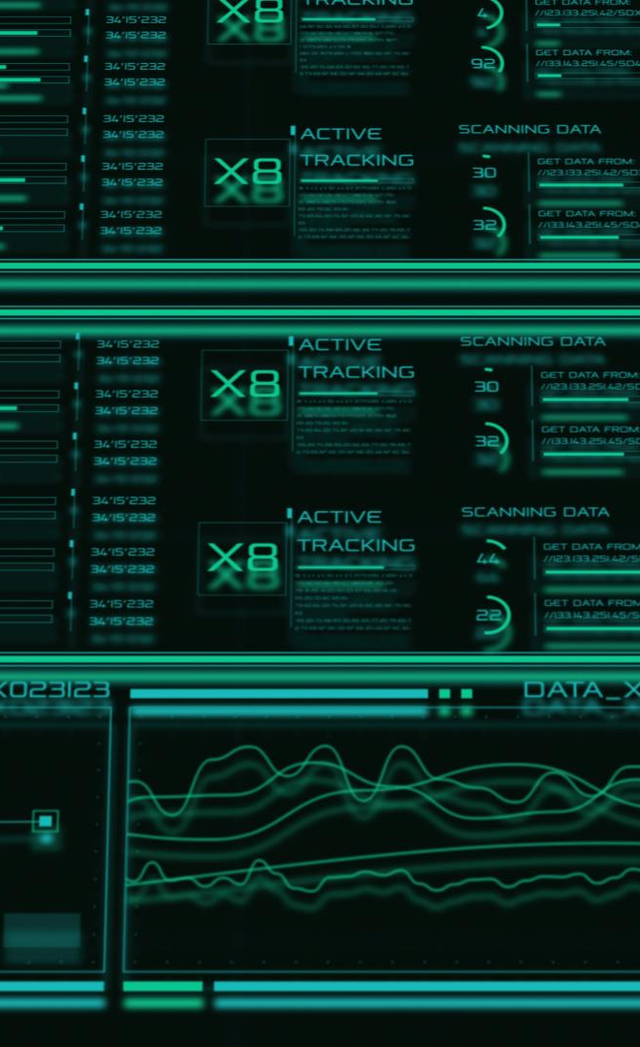
Programa de gestión de estaciones y secuencia de sensores
Control de Estaciones
El programa de gestión permite un control eficiente de las estaciones en el laboratorio, asegurando una operación fluida y organizada.
Monitoreo de Sensores
El monitoreo de la secuencia de sensores es crucial para la precisión y la seguridad en los experimentos de laboratorio, permitiendo reacciones rápidas a cualquier cambio.
Software Clave para Laboratorios
Este software de gestión es esencial para garantizar que todos los procesos del laboratorio se ejecuten sin problemas y de manera efectiva.
Notes:
El programa de gestión permite controlar las estaciones y monitorear la secuencia de sensores. Este software es clave para asegurar que todas las funciones del laboratorio se ejecuten de manera fluida.

Slide 19
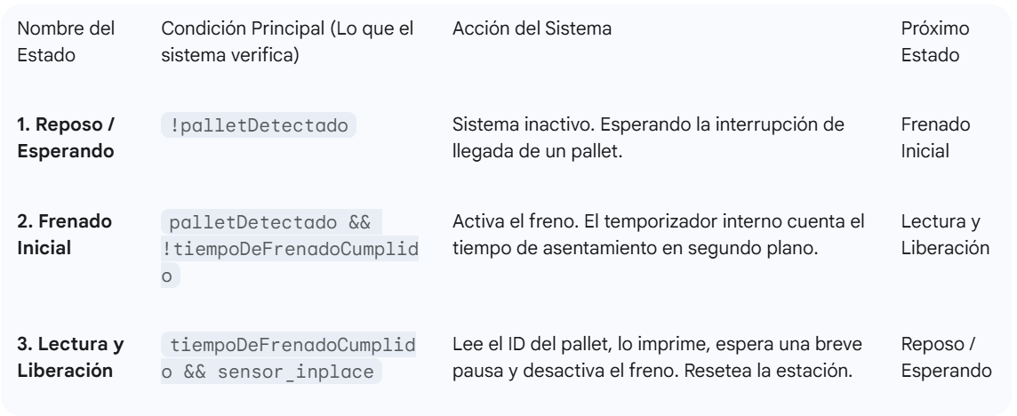
Tabla de Estados

Slide 20
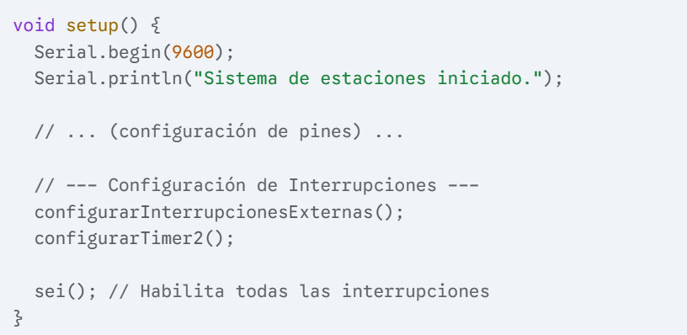
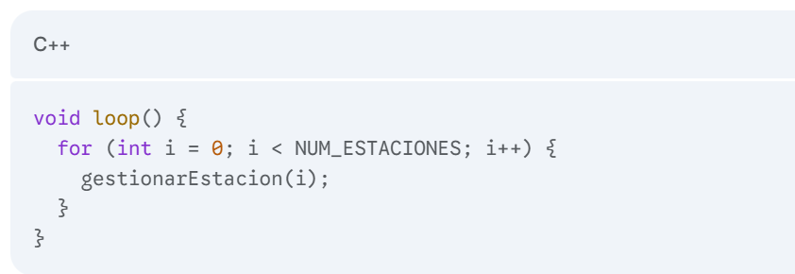
Configuración Inicial (setup)
Configura todos los pines del Arduino, sensores, actuadores y semáforos. Prepara las interrupciones y el temporizador.
2. Bucle Principal (loop). recorre constantemente las cuatro estaciones para revisar su estado y gestionarlas

Slide 21
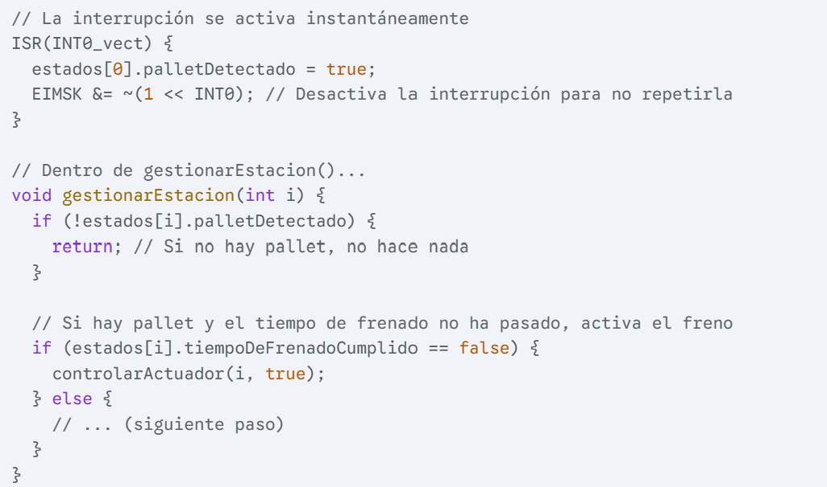
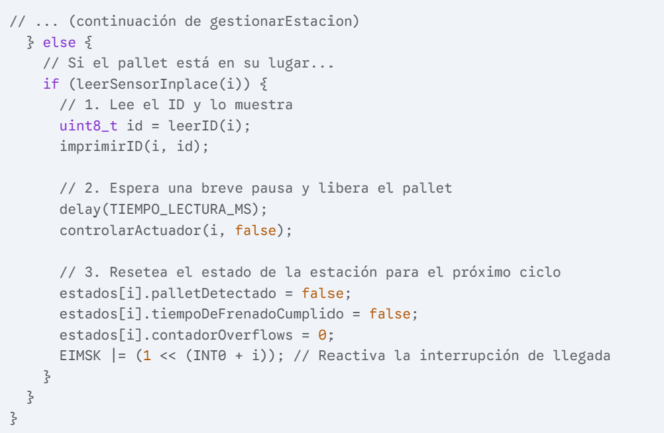
3. Detección y Frenado del Pallet.
la interrupción correspondiente se dispara y pone la bandera “palletDetectado” en true. La función “gestionarEstación” ve la bandera y, si el tiempo de frenado aún no se ha cumplido, activa el actuador.
4. Lectura, Liberación y ReseteoDetección y Frenado del Pallet.

Slide 22
Resultados y conclusiones
Notes:
Finalmente, presentaremos los resultados obtenidos tras la modernización del sistema. Es fundamental evaluar el impacto de la modernización y las ventajas que ofrece el nuevo sistema basado en Arduino.

Slide 23
Conclusión
Éxito de la Modernización
La transición a Arduino Mega 2560 ha sido exitosa, mejorando la eficiencia del sistema de control del laboratorio.
Preparación para Innovaciones Futuras
Esta modernización sienta las bases para futuras innovaciones en automatización y control industrial.
Notes:
La modernización del control del laboratorio CIM mediante el reemplazo del PLC OMRON por Arduino Mega 2560 ha sido un éxito. Esta transición no solo ha mejorado la estabilidad y eficiencia del sistema, sino que también se ha preparado para futuras innovaciones en automatización.

